Slide 1
BA DẠNG THÔNG TIN THƯỜNG GẶP
BÀI 2

Slide 2
Nhận biết được ba dạng thông tin thường gặp: dạng chữ, dạng âm thanh, dạng hình ảnh.
Nêu được ví dụ đơn giản minh hoạ cho vai trò của thông tin thu nhận hằng ngày đối với việc ra quyết định của con người.
Chỉ ra được trong trường hợp cụ thể, cái gì là thông tin và đâu là quyết định.

Slide 4


Slide 5

Tình huống Khởi động
Theo em, mắt con người được dùng để làm gì? Tai con người được dùng để làm gì?
Em có thể quan sát được những thông tin gì trong lớp học?
Em có thể nghe được những thông tin gì trong trường học?

Slide 6
KHÁM PHÁ

Slide 7
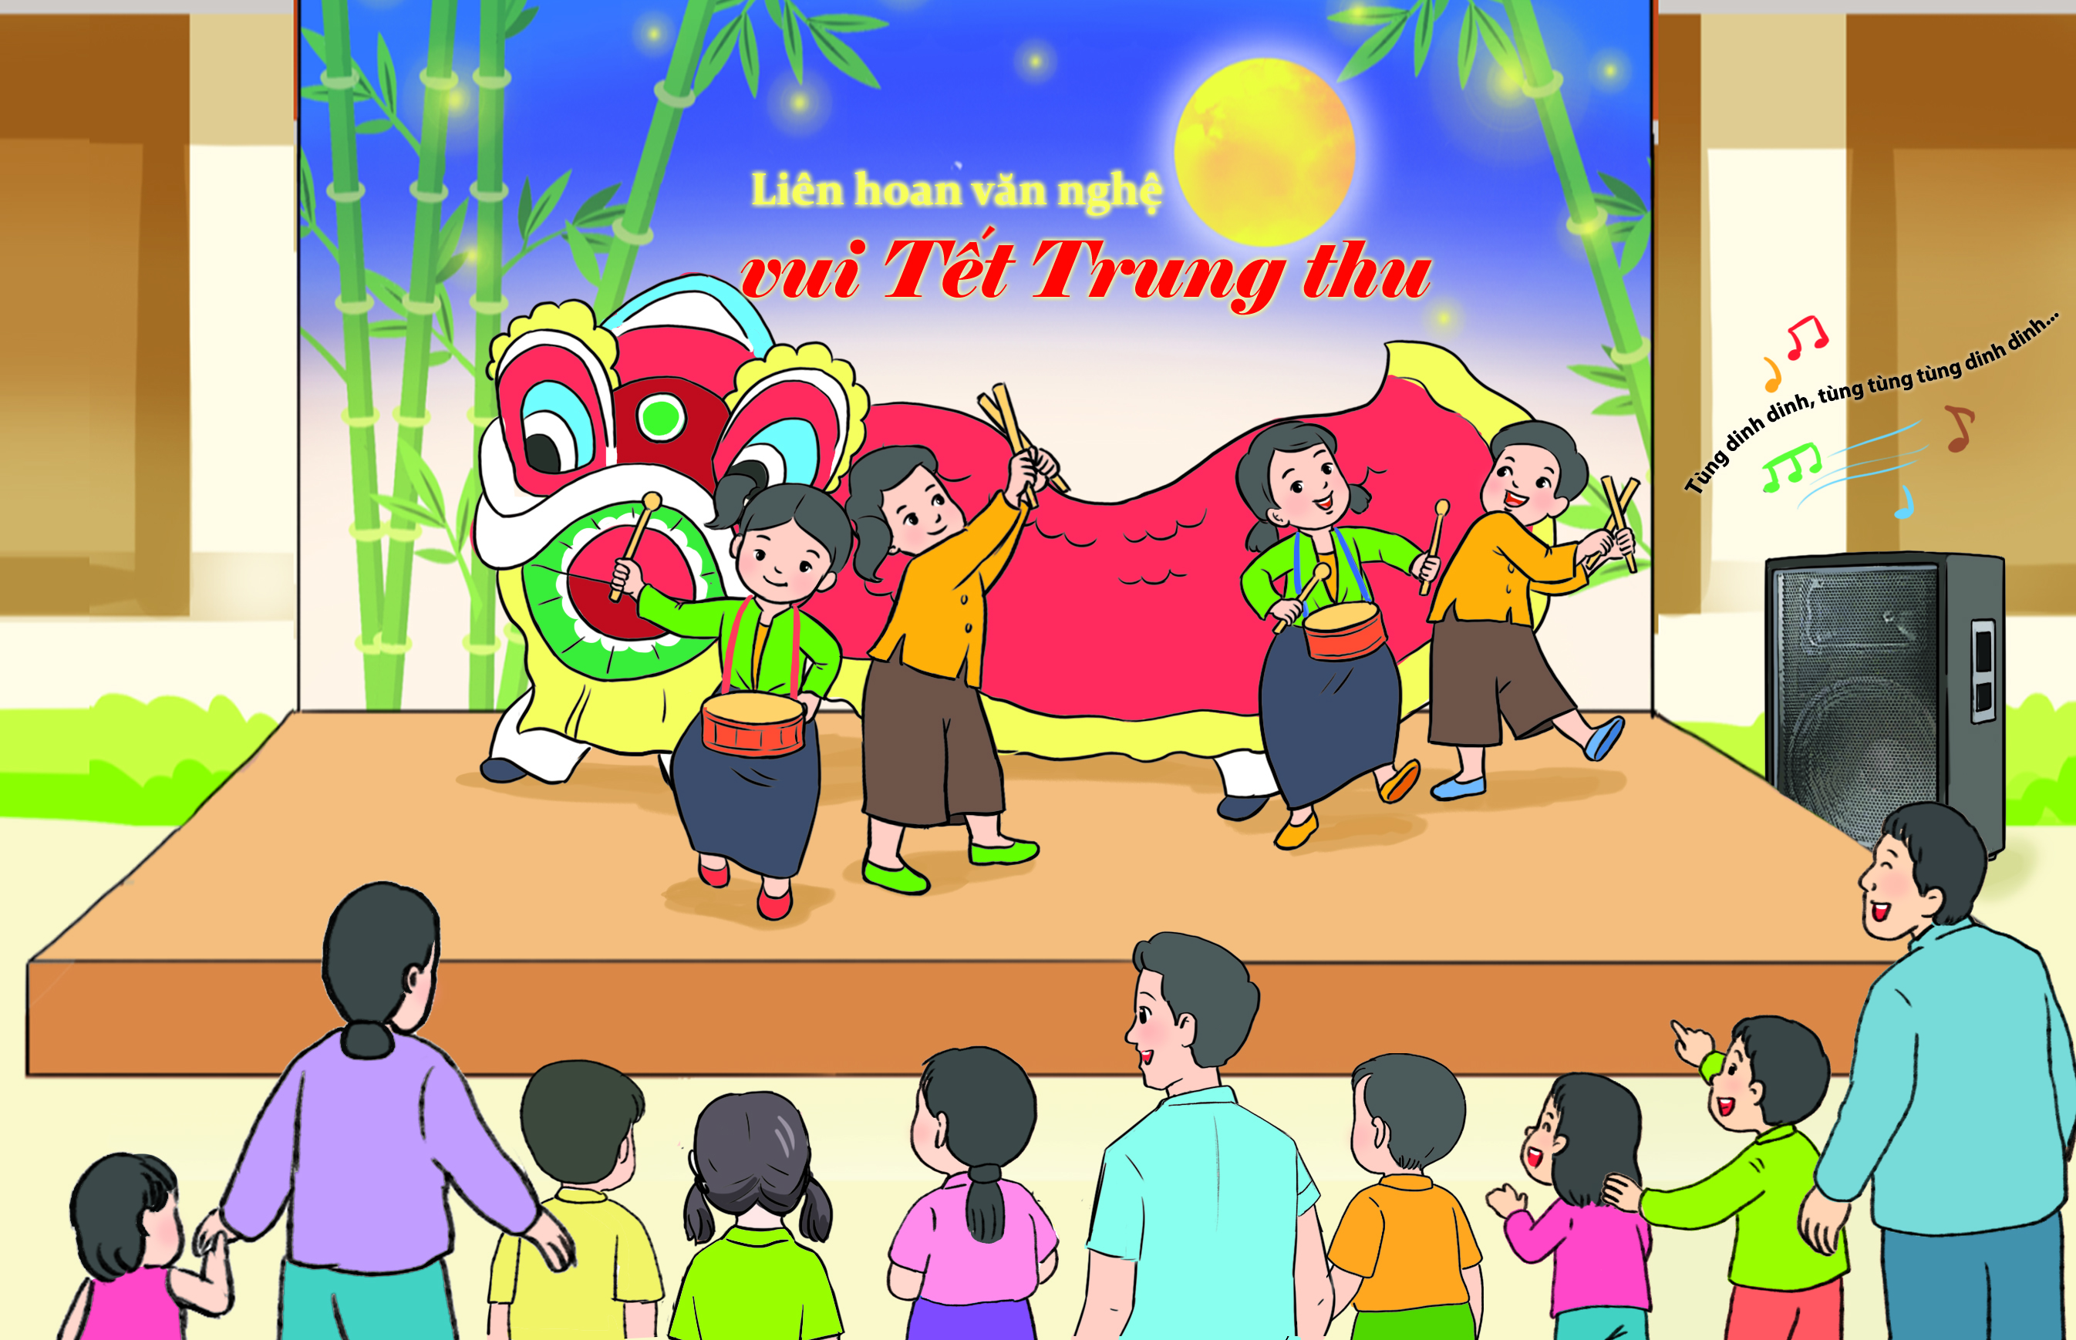
Ba dạng thông tin thường gặp
Trong Hình 2.1, hoạt động nào đang diễn ra? Người xem trong hoạt động đó nhận được những thông tin nào?

Slide 8
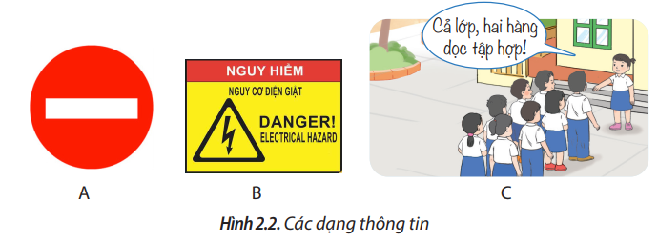
Ba dạng thông tin thường gặp
Trong Hình 2.2, dạng thông tin trong mỗi trường hợp là gì?

Slide 9
Ba dạng thông tin thường gặp
Trong tình huống ở hình 2.1, người xem biểu diễn văn nghệ nhận được các thông tin:
Dòng chữ trên sân khấu cho biết đây là buổi liên hoan văn nghệ vào dịp Tết Trung thu. Đó là thông tin dạng chữ.
Nhìn thấy các bạn nhỏ biểu diễn tiết mục văn nghệ. Đó là thông tin dạng hình ảnh.
Nghe thấy tiếng hát của người biểu diễn. Đó là thông tin dạng âm thanh.

Slide 10
Ba dạng thông tin thường gặp
Trong Hình 2.2, dạng thông tin chính trong mỗi trường hợp là:
A – Hình ảnh,
B – Chữ,
C – Âm thanh.

Slide 11
Có ba dạng thông tin thường gặp: dạng chữ, dạng âm thanh, dạng hình ảnh.

Slide 12
LUYỆN TẬP

Slide 13

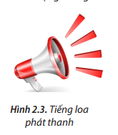

Trò chơi trắc nghiệm
Câu 1: Dạng thông tin được mô tả trong hình sau là dạng nào?
A. Âm thanh
B. Hình ảnh
C. dạng chữ

Slide 14
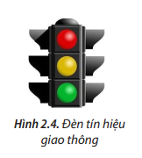
Trò chơi trắc nghiệm
Câu 2: Dạng thông tin được mô tả trong hình sau là dạng nào?
A. Âm thanh
B. Hình ảnh
C. dạng chữ

Slide 15
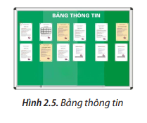
Trò chơi trắc nghiệm
Câu 3: Dạng thông tin được mô tả trong hình sau là dạng nào?
A. Âm thanh
B. Hình ảnh
C. dạng chữ

Slide 16
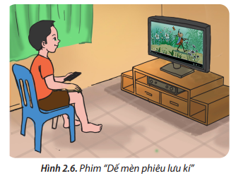
Trò chơi trắc nghiệm
Câu 4: Vào cuối mỗi tuần, Minh được bố mẹ cho phép xem phim hoạt hình trên ti vi. Em hãy cho biết khi xem phim, Minh có thể nhận được những thông tin ở dạng nào?
A. Âm thanh
B. Hình ảnh
C. dạng chữ

Slide 18

Làm việc nhóm
1. Đọc tình huống phần Vận dụng và quan sát Hình 2.7 trang 10 SGK.
2. Thảo luận, trả lời các câu hỏi: Các bạn học sinh trong lớp nhận được những thông tin gì? Đó là thông tin dạng nào?

Slide 19
Làm việc nhóm
Các bạn học sinh đã nhận được dạng thông tin: hình ảnh, chữ.

Slide 20
GHI NHỚ
Con người tiếp nhận thông tin qua các giác quan như tai, mắt, …
Có ba dạng thông tin thường gặp: dạng chữ, dạng âm thanh, dạng hình ảnh.

